Slide 1
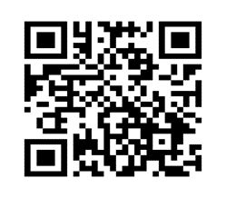
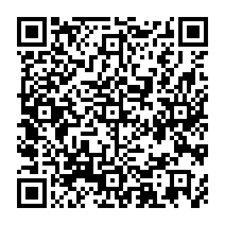
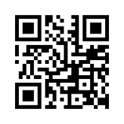
Уважаемые родители!
Раскрыть таланты и развить способности каждого ребенка – это непростая задача, но как раз по плечу для педагогов дополнительного образования детей Ставропольского края!
Запись в объединения открыта!
Найдите кружки и секции для вашего ребенка в «Навигаторе» – информационной системе, доступной всем.
Опытные педагоги помогут вашему ребенку достичь успеха!
ГИС «Навигатор дополнительного образования детей Ставропольского края»
«Единый портал государственных и муниципальных услуг»
Обратите внимание, что запись на программы проходит через информационную систему Навигатор или Госуслуги. Точные даты начала подачи заявки на обучение по заинтересовавшей вас и вашего ребенка программе, необходимо уточнять в образовательной организации, реализующей программу.
Сайт регионального модельного центра дополнительного образования детей Ставропольского края

